Slide 1
Número de práctica: 11
Actividad: Foto entrevista
Nombre del coach: Carolina Gómez
Nombre del coachee: Ana Luisa Barreto
Fecha: 15/08/2020
COACHING PLAY

Slide 2
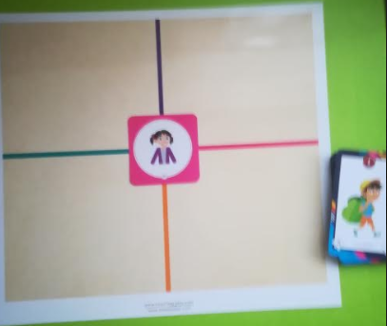
FOTOS DE LA SESIÓN

Slide 3
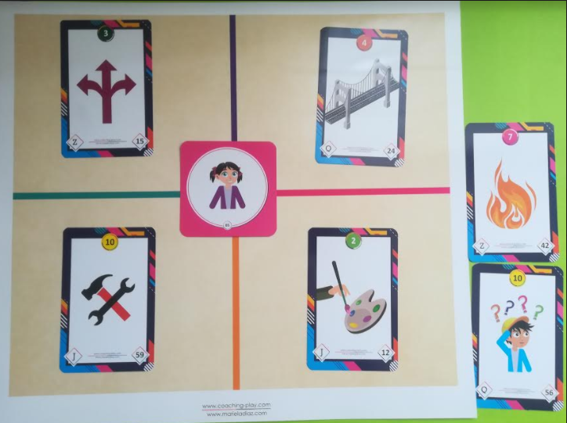
FOTOS DE LA SESIÓN

Slide 4
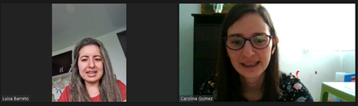
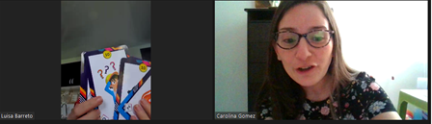
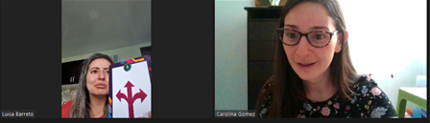
FOTOS DE LA SESIÓN

Slide 5
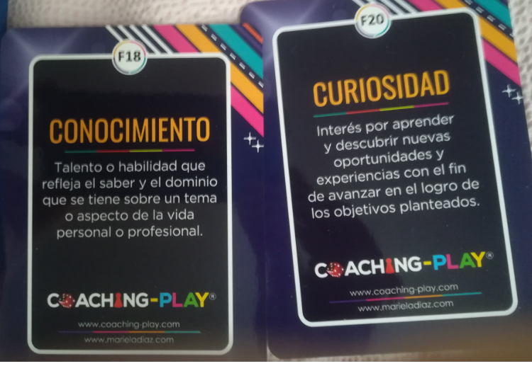
FORTALEZAS ENTREGADAS
POR EL COACH

Slide 6
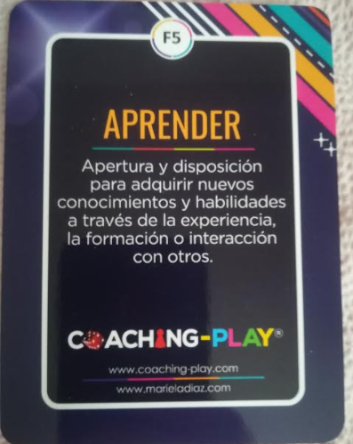
FORTALEZA IDENTIFICADA
POR EL COACHEE

Slide 7
CONCLUSIONES
Áreas de Fortaleza | Oportunidades de crecimiento y desarrollo
Capacidad de asumir riesgos Valentía Agilidad para pensar Aprendizaje Investigación Proactividad Dinamismo Recursividad Liderazgo Disciplina Compromiso | Le falta tomar decisiones con mayor seguridad y rapidez. La honestidad consigo misma para poder definir realmente qué quiere en su vida, en el ámbito personal específicamente. Seguir capacitándose en temas que pueden fortalecerla a nivel laboral. Capacitarse en sistemas e inglés.

